Slide 1
Организация работы в группах в условиях малочисленного класса
Выполнила: учитель начальных классов ГБОУ СОШ д. Екатериновка Покшиванова Лариса Валентиновна

Slide 2
Необходимость нового подхода к обучению
Современное общество ставит перед школой новые требования по модернизации и совершенствованию учебно-воспитательного процесса. Учителю, работающему в школе XXI века, постоянно приходится задумываться о том, как сделать процесс обучения более результативным.
Групповая работа – это полноценная, самостоятельная форма организации обучения

Slide 3
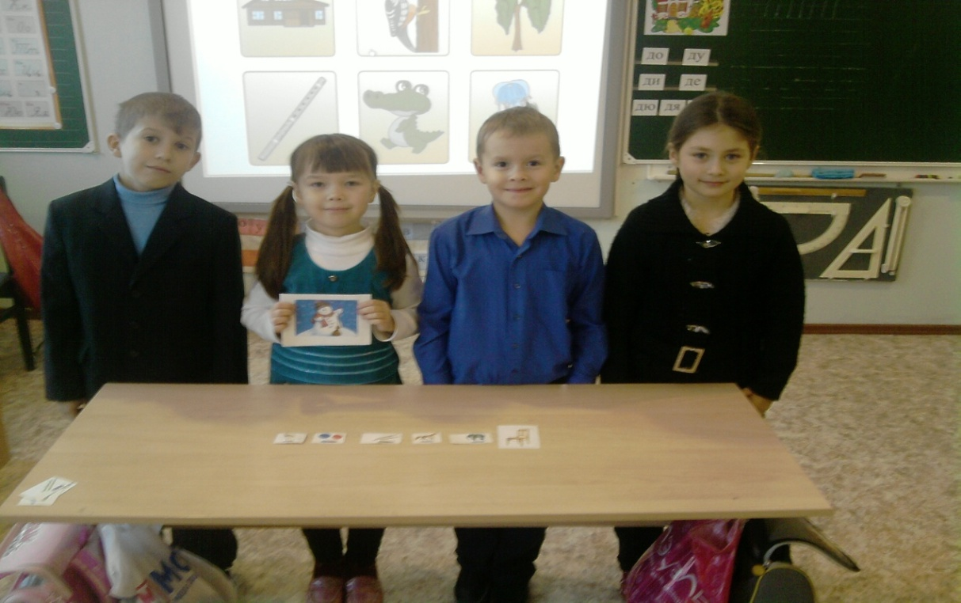
Определение
Группа – это совокупность людей, объединённых общностью интересов, вовлечённых в познавательную деятельность и имеющих общую цель.

Slide 4
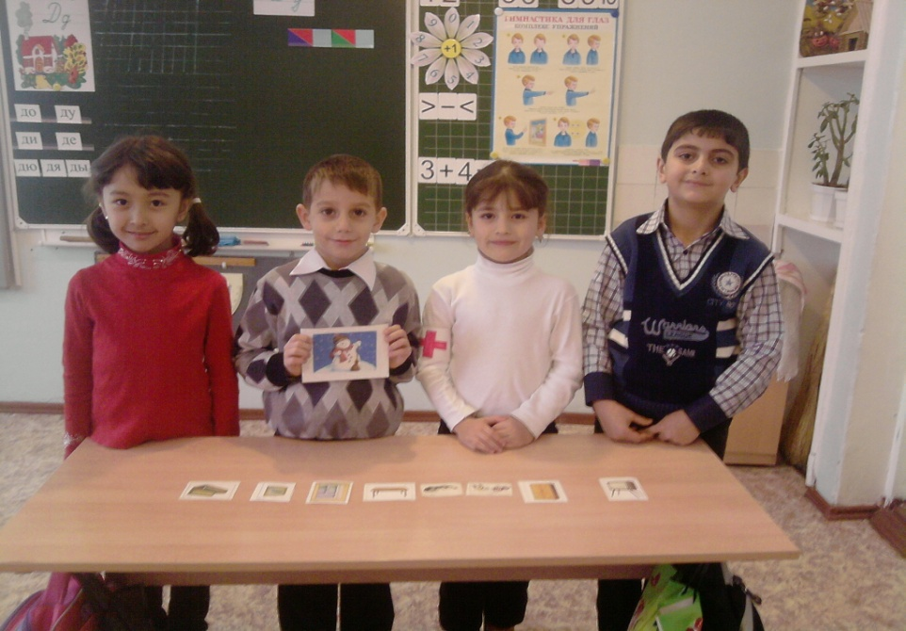
Цель групповой работы
Развитие мышления учащихся, формирование саморазвивающейся личности, т.е. личности, желающей и умеющей учиться.
Создание детского коллектива на основе эмоционального стремления к совместной деятельности.

Slide 5
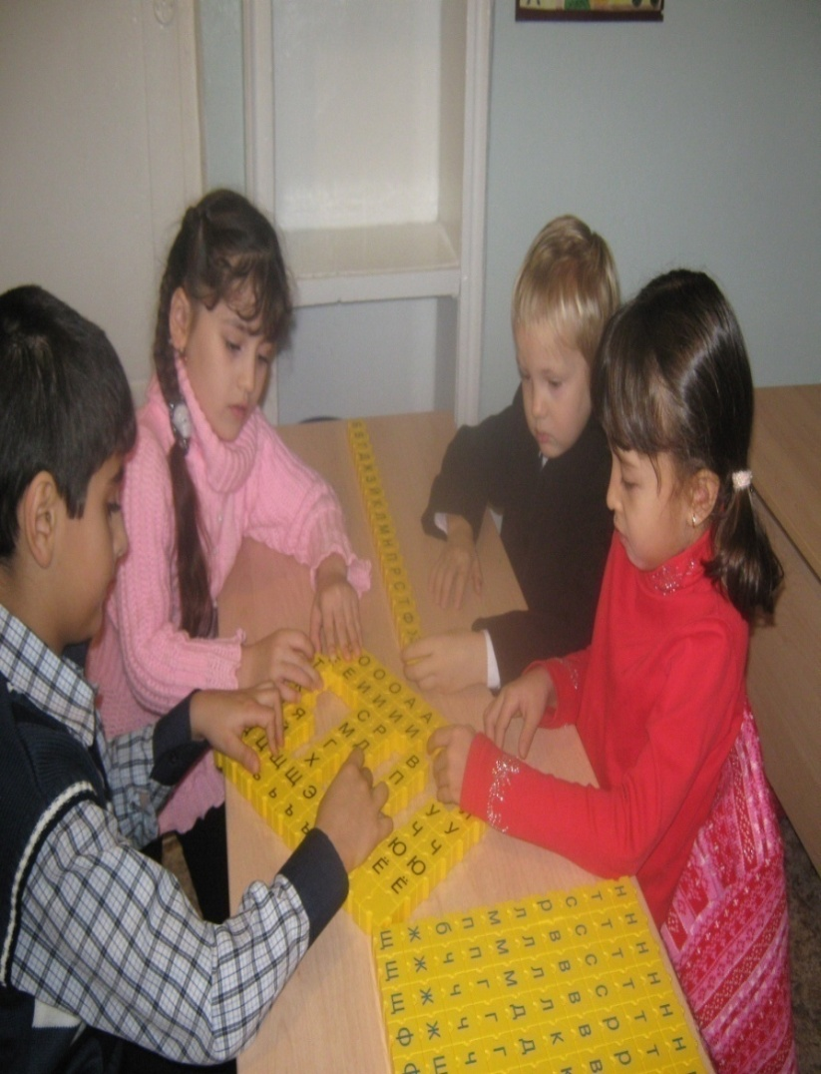
Обучение грамоте. Групповая работа

Slide 6
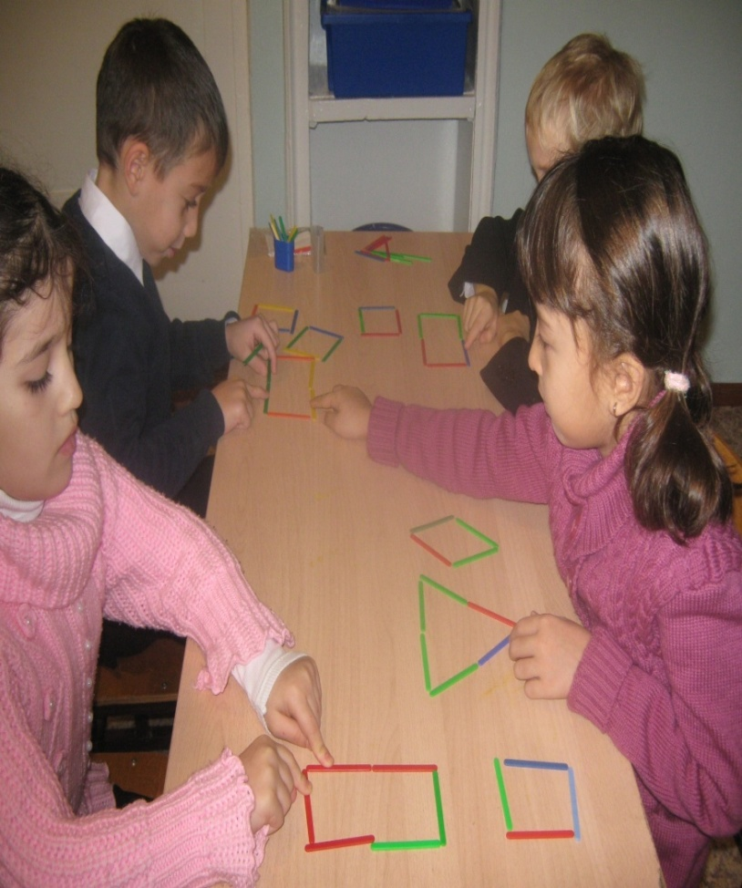
Групповая работа на уроке математики «Геометрические фигуры»

Slide 7
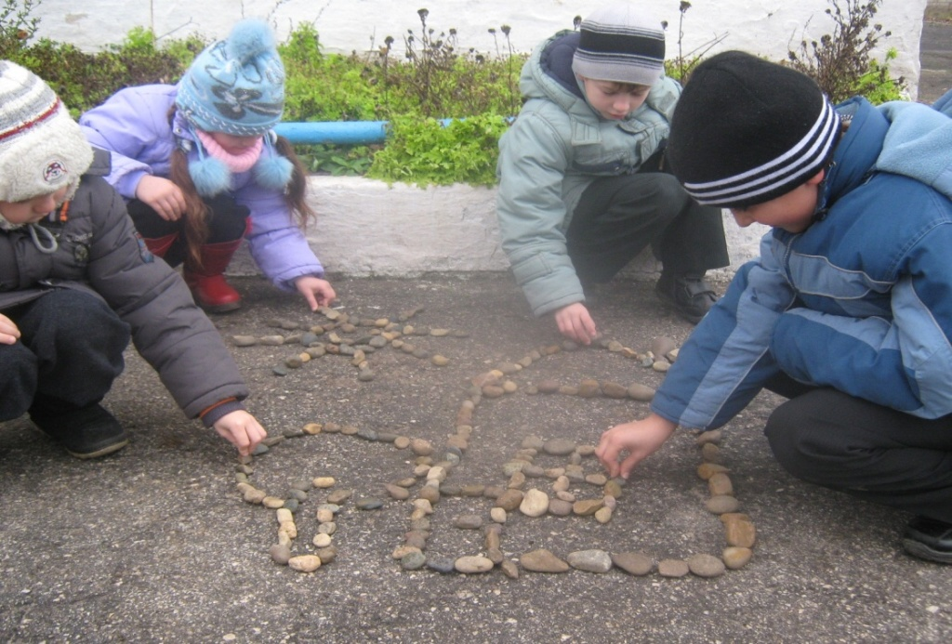
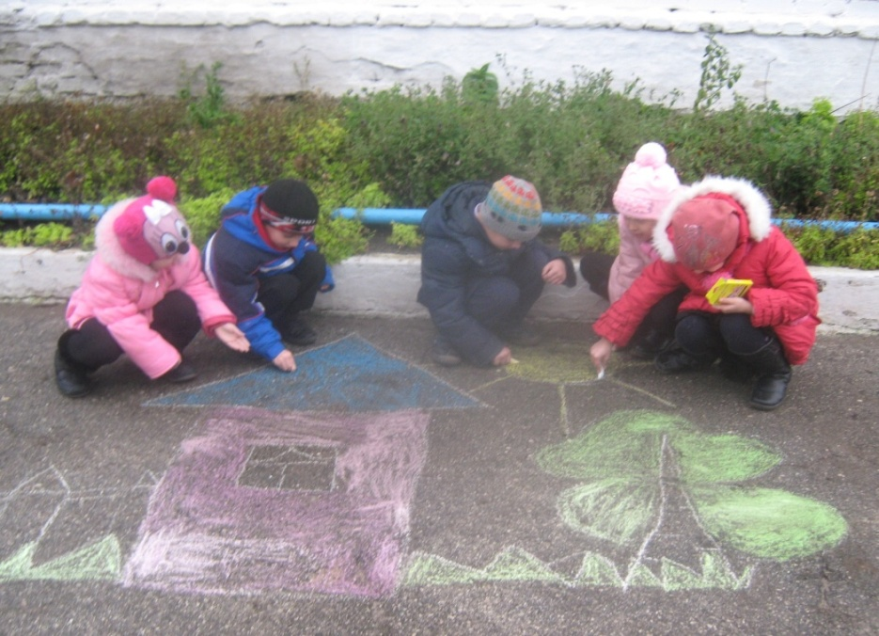
Групповая работа
на уроке изобразительного
искусства «Изображать
можно линией»

Slide 8
Внеурочная деятельность. Групповая работа «изучаем правила дорожного движения»

Slide 9
Внеурочная деятельность. Групповая работа «Наши мамочки»

Slide 10
Выводы:
групповые приёмы работы приобщают к важным навыкам жизни;
улучшается успеваемость;
формируется мотивация учения и обучения;
соблюдается дифференцированный подход;
работа в группе помогает ребенку проявить себя,
укрепляется дружба,
улучшаются межличностные отношения;
устанавливается психологический комфорт в коллективе

